Slide 1

사외비
Mansourah-Massarah CLUSTER GOLD PROJECT
FEED 수행 전략​
플랜트사업본부 / 지반구조설계팀
【 Contents 】
2026-11-06
I
기존 자료 분석
II
FEED Project 수행 전략
III
EPC Rollover 전략
IV
Value Engineering
이 정보(문서)는 DL이앤씨의 자산으로서, 허가 없는 사외반출을 금지합니다.

Slide 2
Contents
1. 기존 자료 분석
  현재 접수 자료
  추가 확보 필요자료
2. FEED 수행 전략
  Schedule
  Cost (MTO) 산출
  인력 투입 계획
  협력업체 투입 방안
  설계
    지반 조사 & 지형측량
    부지정지
    ISBL
    BOP
    U/G
    Drainage, Road & Paving
  3D Model
  출장 계획

Slide 3
Contents
3. EPC Rollover 수행 전략
1) Rock Excavation 최소화
2) 지반조사보고서 – 지지력 세분화 통해
3) 대형구조물
- Retaining Wall
- Ball/Sag Mill 구조물
- Big Pit/Pond
4) 부지정지 제안
4. Value Engineering (EPC Rollover 전략 연계)

Slide 4
현재 접수 자료 목록
MM Project
  Foundation 일부 Item 누락
  깊은 기초 여부확인 필요 – Ex. Pile 사용 여부 (확인 완료, Pile 사용 X)
    지반 보강 확인 불가 (도면에 언급은 없어 없는것으로 파악됨)
  U/G Pipe 일부 누락
    Sanitary Tie-in point 누락 (Sump pit 누락), Philosophy 확인필요
    Sewer 의 Valve 누락 (도면, P&ID 불일치)
  E&I 일부만 concrete duct 표시
  Pavement 특성 미표시 – paving thickness 확인 불가능, Future 부분 확인 필요
  Item 별 간섭 사항 발생으로 인해 As-built 자료가 아닌 것으로 파악됨

Slide 5
추가 확보 필요 자료 목록
지반조사 & 지형측량 보고서 (접수 완료) – 신규부지에 대한 자료 없음
As-built 자료 (일부 접수)
  Method Statement (접수)
  Calculation (일부 접수)
  Drawing (일부 누락)
  3D Model (Native File)
  Design Basis (접수)
  Project Specification (접수)

Slide 6
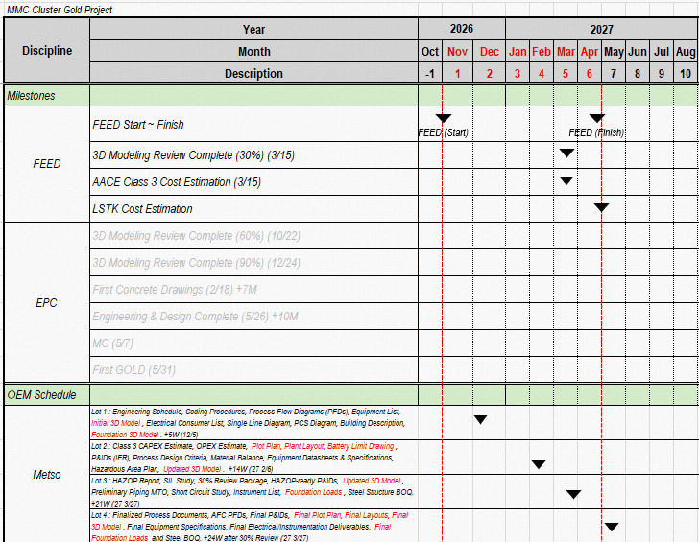
Schedule
Overall Schedule
ISBL 설계 데이터 접수
- Cost Estimation 이후 접수
- LSTK MTO 제출시기 접수

Slide 7
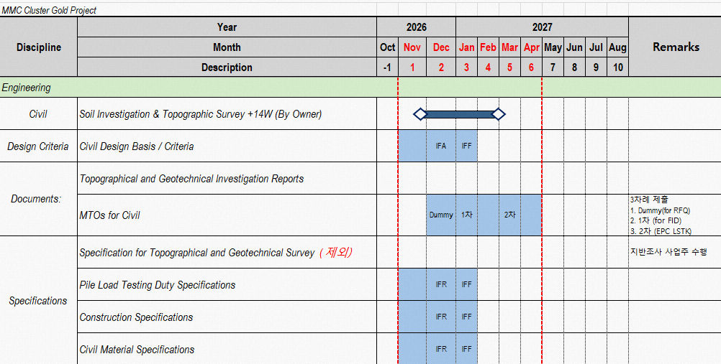
Schedule
Engineering – Design Criteria, MTO, Specification
지반조사 by Owner

Slide 8
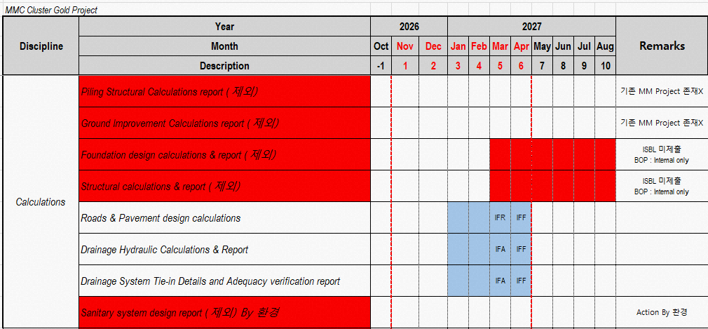
Schedule
Engineering – Calculation
기존 MM Project 에
존재하지 않아 제외
만약 필요시, 수행
OEM 설계데이터 접수불가
EPC LSTK Cost 산출을 위해 자체 수행
By 환경설계

Slide 9
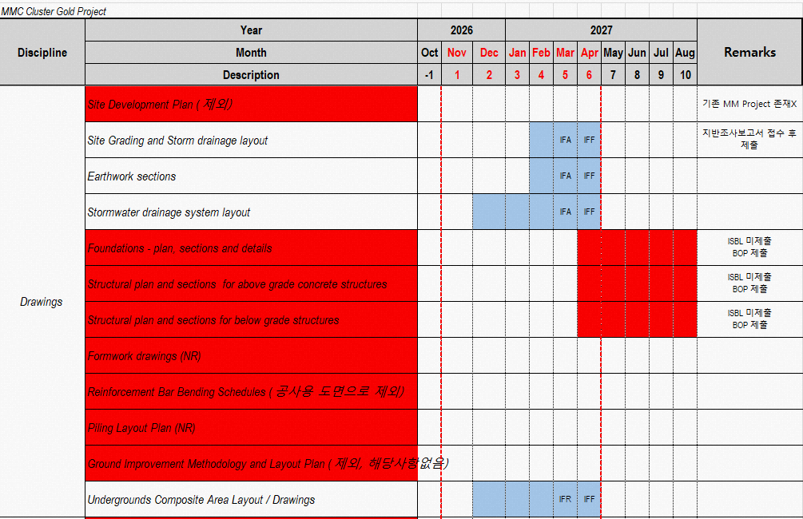
Schedule
Engineering – Drawing (1)
기존 MM Project 에
존재하지 않아 제외
만약 필요시, 수행
OEM 설계데이터 접수불가
EPC LSTK Cost 산출을 위해 자체 수행

Slide 10
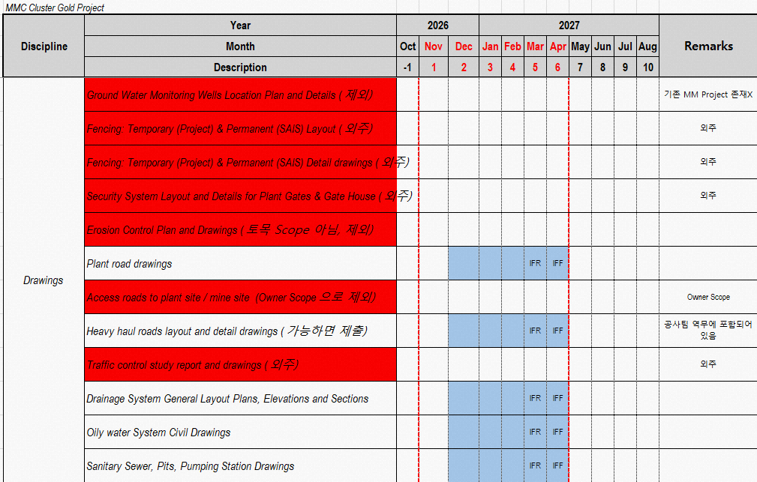
Schedule
Engineering – Drawing (2)
인허가, 외주 필요사항
Phase 2, EPC Stage 시 수행
인허가, 외주 필요사항
Phase 2, EPC Stage 시 수행

Slide 11
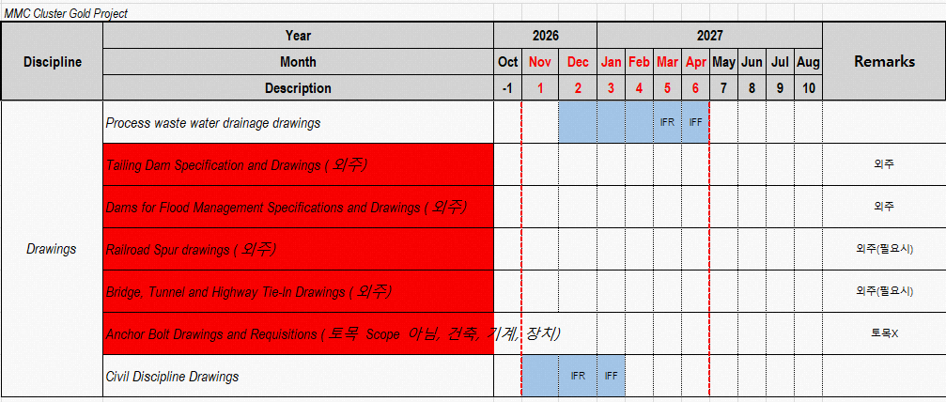
Schedule
Engineering – Drawing (3)
인허가, 외주 필요사항
Phase 2, EPC Stage 시 수행

Slide 12
Cost (MTO) 산출
Cost 산출 전략
Dummy (for Construction RFQ) +8W~
AACE* Class 3 Cost Estimation +4.5M (18W)
LSTK Cost Estimation +6M(24W)
*AACEi : Association for the Advancement of Cost Engineering

Slide 13
Cost (MTO) 산출
Cost 산출 전략
Dummy (for Construction RFQ) +8W~
AACE Class 3 Cost Estimation +4.5M (18W)
LSTK Cost Estimation +6M(24W)
공사팀 견적을 위해 기존 사우디 프로젝트 및 입찰 기준으로 Description 을 최대한 작성
2. 사우디 암모니아 프로젝트 및 SATORP Amiral 입찰 검토 기준 활용
3. 기존 MM Project 의 자료를 활용하여 공사용 Dummy BM 산출
1) 9월 21일부터 자체 인력으로 물량 산출 (원성연 외 7인)
4. 자체 개발 시스템을 활용한 물량 검증 및 분석을 통해 최적의 물량 산출

Slide 14
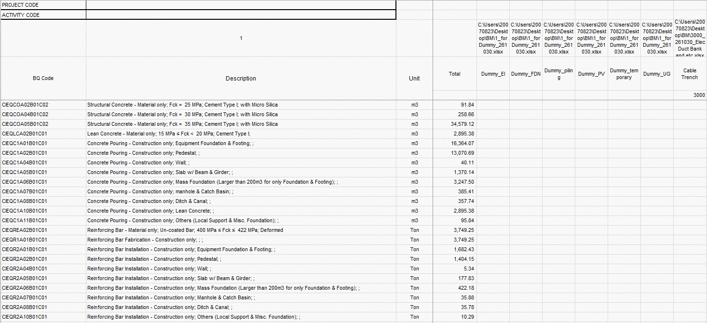
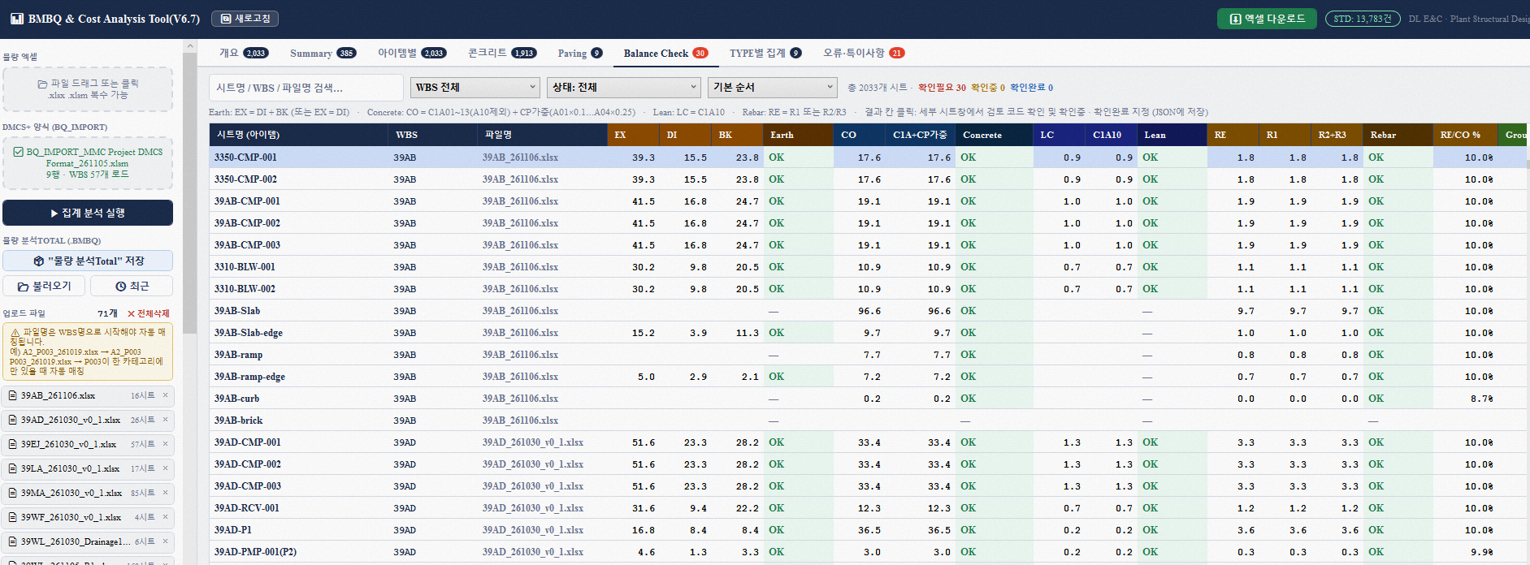
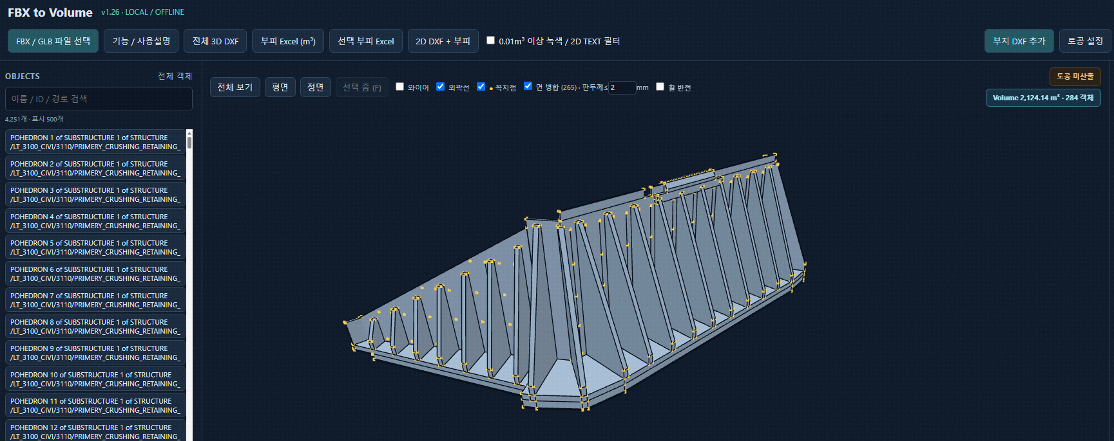
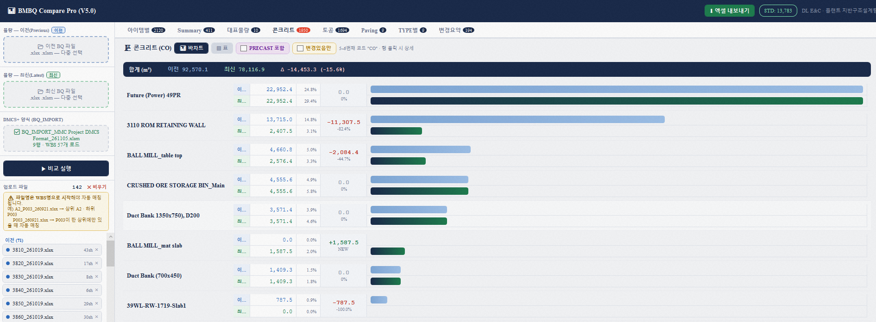
Cost (MTO) 산출
4. 자체 개발 프로그램을 활용한 물량 검증 및 분석을 통해 최적의 물량 산출
Human Error 를 방지하고 시스템을 통해 객관적 수치 제공을 통해 그물망처럼 물량 검증
VBA iCBM Program
BMBQ_Cost_Analysis Tool 활용
당팀 노하우를 접목하여 Balance Check, Type별 집계, 오류 특이사항 확인하는 프로그램 개발
FBX to Volume Tool 활용
BMBQ Compare_Pro Tool 활용
사업주 제공 3D Navisworks 파일은 객체 정보가 없어, Volume 정보를 얻을 수 있는
프로그램 개발
물량 증감 히스토리 파악을 통해 변경,오류 물량 추적하는 프로그램 개발

Slide 15
Cost (MTO) 산출
Cost 산출 전략
Dummy (for Construction RFQ) +8W~
AACE Class 3 Cost Estimation +4.5M (18W)
LSTK Cost Estimation +6M(24W)
1. 9W~14W 사업주 수행예정인 지반조사보고서 접수 후 지반 지지력, 연약, 암반 지반 검토
2. 기존 MM Project 의 물량과 비교하여 차이점, 특이 사항 검토
3. 사업주 TIC 산출을 위해 OEM 업체로부터 접수한 설계 데이터 기반으로 검토
4. 주요구조물 면밀히 검토를 하여 최적의 물량 산출
1) 3110 Primary Crusing ROM retaining Wall (H=16m)
2) 3210 Crused Ore Storage Bin – Concrete 구조물 (H=34m)
3) 3210 SAG Mill – 충격 진동 및 불규칙한 동적 하중
4) 3220 Ball Mill – 충격 진동 및 회전 자중
5) 3320 Low Grade Thickening – Dia 30m 대형 수구조물 etc.,
6) 3710 Tailings Paste Thickner – Dia 37m 레그지지형 구조물
4. BOP Area 물량 산출을 위해 프로젝트 사업관리 프로세스에 따라 물량 산출

Slide 16
Cost (MTO) 산출
Cost 산출 전략
Dummy (for Construction RFQ) +8W~
AACE Class 3 Cost Estimation +4.5M (18W)
LSTK Cost Estimation +6M(24W)
연약, 암반 지반 검토
  1) 암반 터파기를 최소화 하기 위한 방안 마련 – 기초 깊이 최소화 및 type 변경
  2) 연약 지반 발생시, 지반 보강 방안 마련 – 당팀 지반전문가 그룹과 협업 및 검증
2. 지반 지지력을 세밀하게 분리하여 최적의 물량 산출
  1) Micro 분석을 통해 물량 경쟁력 확보
3. 주요구조물 면밀히 검토를 하여 최적의 물량 산출 – 당팀 구조전문가 그룹과 협업 및 검증
  1) 3110 Primary Crusing ROM retaining Wall (H=16m)
  2) 3210 Crused Ore Storage Bin – Concrete 구조물 (H=34m)
  3) 3210 SAG Mill – 충격 진동 및 불규칙한 동적 하중
  4) 3220 Ball Mill – 충격 진동 및 회전 자중
  5) 3320 Low Grade Thickening – Dia 30m 대형 수구조물 etc.,
  6) 3710 Tailings Paste Thickner – Dia 37m 레그지지형 구조물
4. BOP Area - 타부서와 협업하여 최적의 Plot 배치를 통해 Pond 물량 최적화
5. 자체 개발 프로그램을 활용한 물량 산출 및 검증

Slide 17
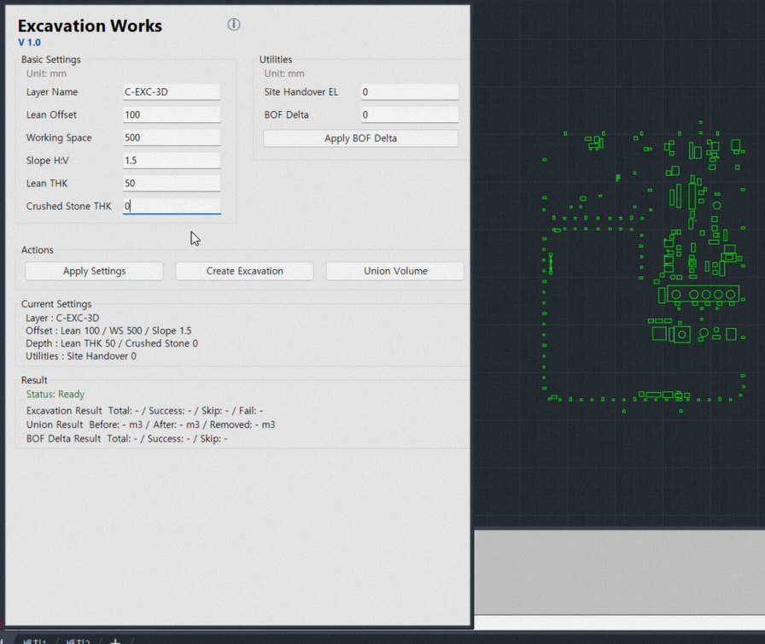
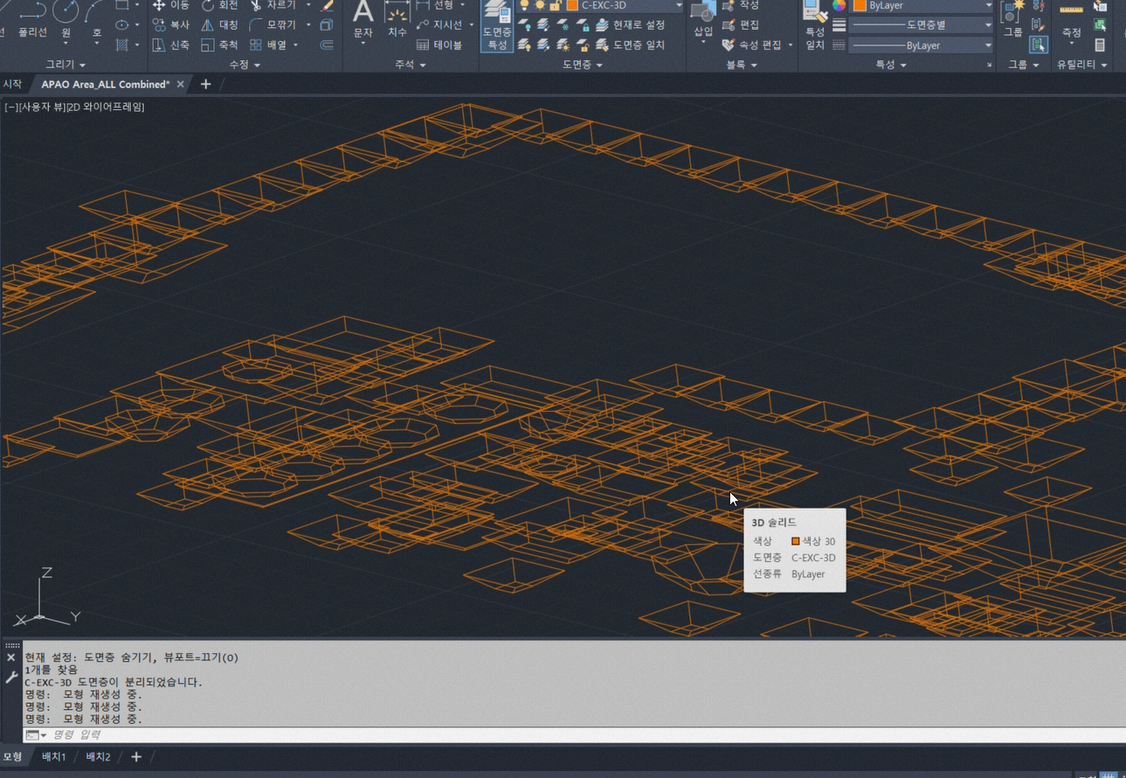
Cost (MTO) 산출
Cost 산출 전략
Dummy (for Construction RFQ) +8W~
AACE Class 3 Cost Estimation +4.5M (18W)
LSTK Cost Estimation +6M(24W)
5. 자체 개발 프로그램을 활용한 물량 산출 및 검증
Earthwork 최적 물량산출 Tool

Slide 18
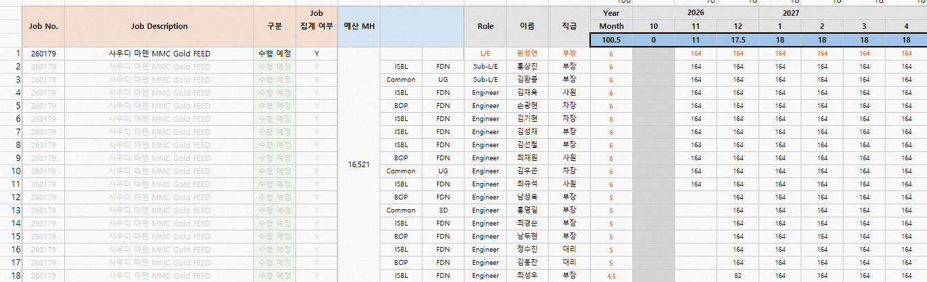
인력 투입 계획
Home 인력 투입 계획
  Area 별 (ISBL, BOP) 구조물별(기기기초, 지하배관) 구분하여 최적의 결과물 산출
  EPC Rollover 를 위해 구조계산 -> 도면 디자인 -> 3D Model
  지반, 구조 전문가 그룹 활용
  QC 그룹을 통해 검증
  BIM/3D 전문가를 통해 협력업체와 최적검증

Slide 19
협력업체 투입 계획
토목 현황 분석 및 운영 전략 (ISBL / BOP 분할 발주)
단독 수행 시 일정 리스크 (Bottleneck) 예상
  토목 분야는 ISBL 의 경우 WBS 기준 40개, PKG 기준 534개, 물량산출 Item 기준 3,000개 이상의 방대한 업무량이 집중되어 있음
  ISBL 의 Steel Str. 및 Piperack 의 경우도 지반구조설계에서 진행 (SOW 표 참고-뒷장)
  2개월 내 EPC TIC 산출이라는 타이트한 일정을 감당하기에는 1개 협력사 단독 수행 시 심각한 병목 현상이 우려됨
ISBL 및 BOP 전략적 이원화 수행
  수행 구역을 ISBL과 BOP 2개 영역으로 확실히 구분하고, 영역별 전담 협력사를 선정하여 동시 업무를 추진
  이를 통해 초기 물량 산출 속도를 극대화
EPC Rollover 시점의 연속성 확보 및 공기 단축
  FEED 단계에서 영역별 최적화를 이뤄낸 후, EPC 단계로 전환(Rollover)되는 시점에는 협력사들의 업무 부하를 면밀히 재검토
  역량이 검증되고 부하가 없는 업체에 한해 심의를 통한 수의계약 연장을 추진함으로써, 입찰 기간을 생략하고 설계 연속성을 유지하여 스케줄 영향을 최소화
실무 추진 계획 및 대응 방안
선제적 입찰 프로세스 가동 (Short Bidder 조기 선정)
  스케줄 지연을 방지하기 위해 10/01부로 Short Bidder 선정을 완료하였으며, 현재 외주관리팀과 확인함.
  수주 확정 즉시 현장설명회와 NDA 체결 등 후속 입찰 절차에 착수하겠음
예산 집행 계획
  실행예산 승인이 떨어지는 즉시 시스템 등록이 가능하도록 입찰설명서, 견적내역서, 실행예산집행계획서 등 사전 서류 작성을 선행(ASAP)하고 있음.

Slide 20
Scope of Work
A. | Process Equipment | Duty Specification or Initial Design Basis | Conceptual Study or Intermediate Phase | Project Engineering
 |  |  |  | Basic Engineering | Detail Engineering
A.2 Utility and Auxiliary Areas OSBL (Balance-of-the-Plant)
A.2.1 | Water supply and preparation (OSBL) | C | C | C | C
B. | Plant Support Systems, within OEM Battery Limits | Duty Specification or Initial Design Basis | Conceptual Study or Intermediate Phase | Project Engineering
 |  |  |  | Basic Engineering | Detail Engineering
B.2 | Civil Structures (Plant) ISBL and OSBL
B.2.1 | Site Geotechnical Survey | C | C | C | C
B.2.2 | Demolition and relocation works of existing facilities | C | C | C | C
B.2.3 | Earth works (excavation, dewatering, soil exchange and backfilling | C | C | C | C
B.2.4 | Civil foundations works | C | C | C | C
B.2.5 | Embedded Anchor bolts and base plates | C | C | C | C
B.2.6 | Drilled & chemical injected Anchor bolts and base plates | C | C | C | C
B.3 | Steel Structures (ISBL)
B.3.1 | Building steel structures | OEM | n/a | OEM | C
B.3.5 | Building platforms and stairs | OEM | n/a | OEM | C
B.3.6 | Equipment steel stuctures | OEM | OEM* | OEM | OEM
B.3.7 | Equipment platforms and stairs | OEM | OEM* | OEM | OEM
B.3.8 | Pipe racks and cable tray steel stuctures | OEM | OEM* | OEM | OEM
B.4 | Piping (ISBL)
B.4.7 | Civil piping (rainwater, sanitary, fire-fighting) | C | C | C | C
B.7 | Infrastructures (ISBL and OSBL)
B.7.1 | Roads and paving | C | C | C | C
B.7.2 | Boudary walls and fencing | C | C | C | C
B.7.3 | Trafic Lights and signs | C | C | C | C
B.7.4 | Rainwater Drainage | C | C | C | C
B.7.14 | Stormwtare system and basin | C | C | C | C
B.7.15 | Sewage system and disposal of sewage and surface drain water | C | C | C | C
Civil Foundation 은 Contractor Scope
건축 P/R, EQ Str., Platform, Support 는 OEM PKG 로
Civil Scope 으로 산출
Civil U/G, Paving 및 기타 모든 Facilities 는 Contractor Scope

Slide 21
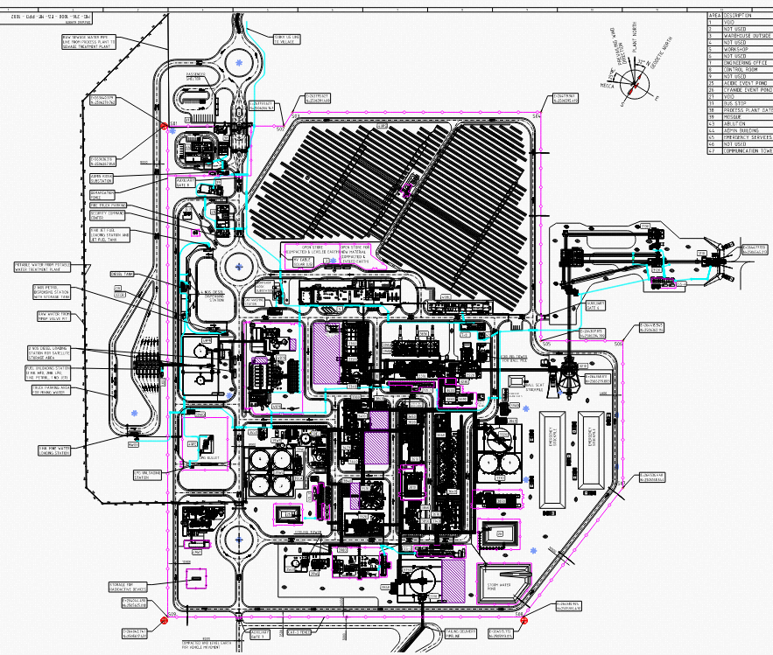
인력 투입 계획
Plot Plan – Existing Plan

Slide 22
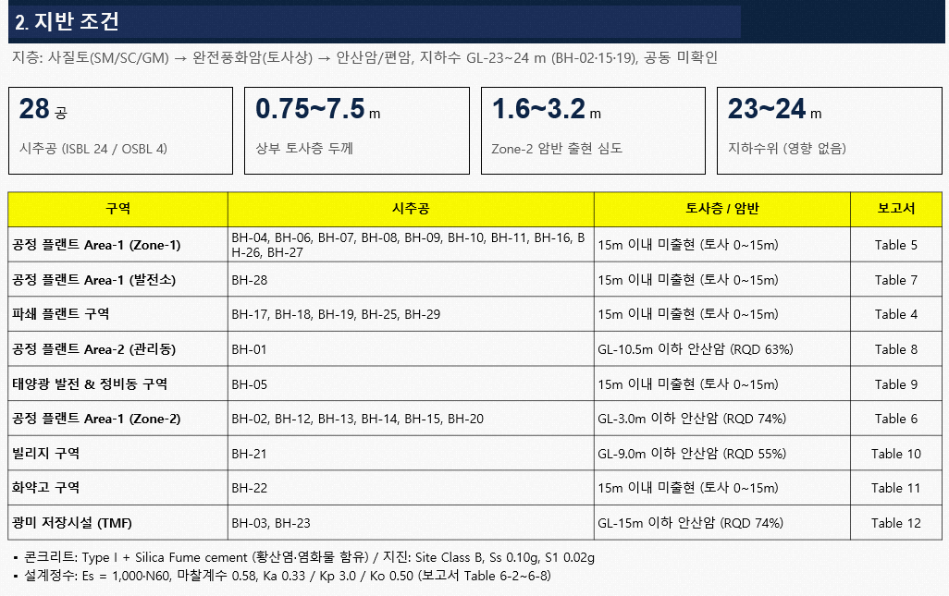
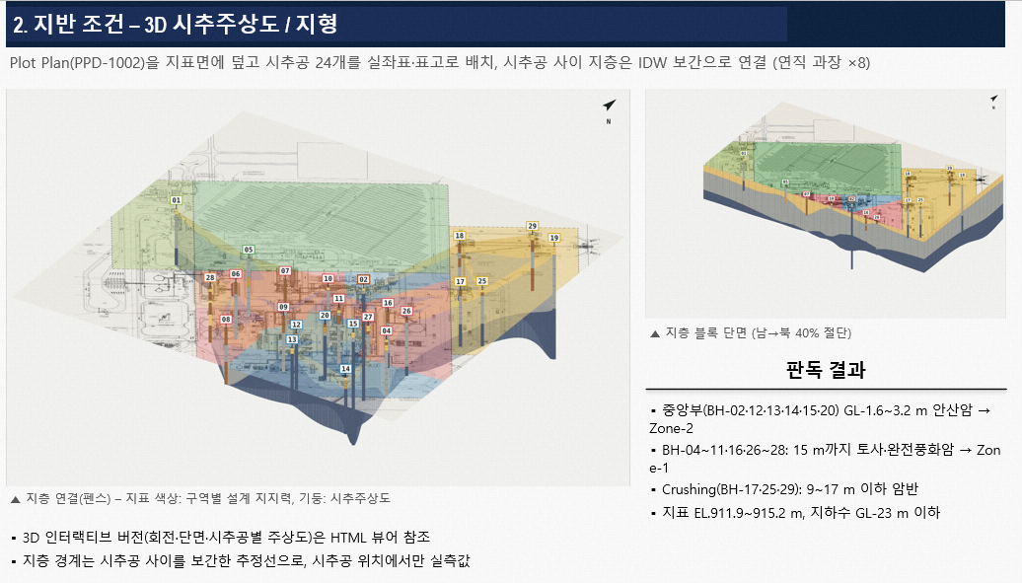
설계
지반 조사 & 지형 측량
기존 MM Project 의 지반조사보고서를 분석
구역별 조사보고서 분석
암반 분석을 통해 기기 기초 및 지하배관 설계 최적화

Slide 23
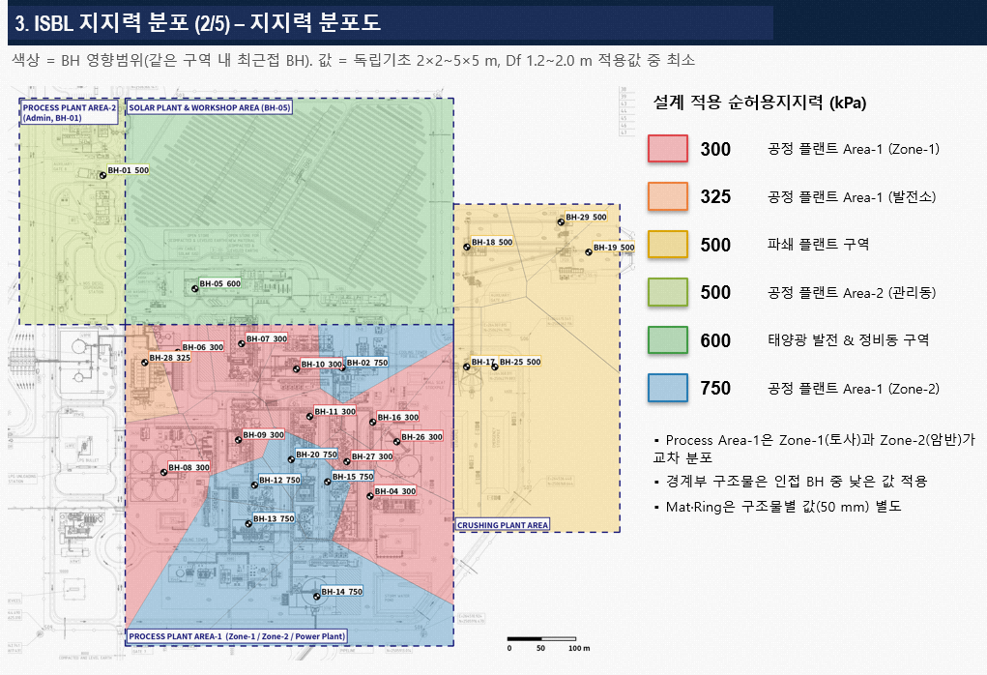
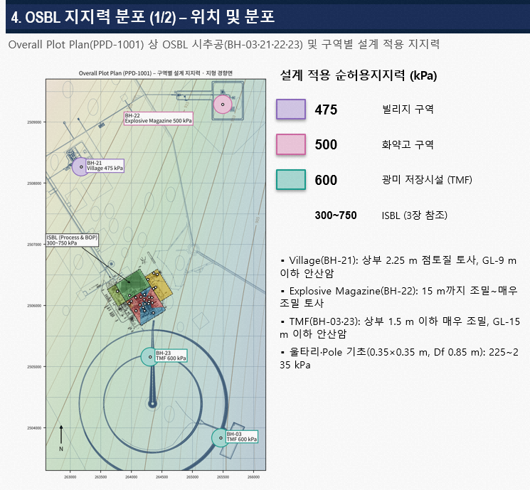
설계
지반 조사 & 지형 측량

Slide 24
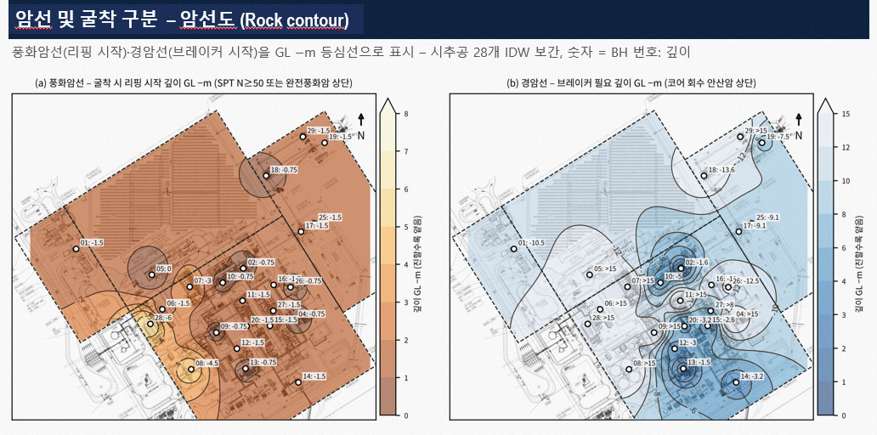
설계
지반 조사 & 지형 측량

Slide 25
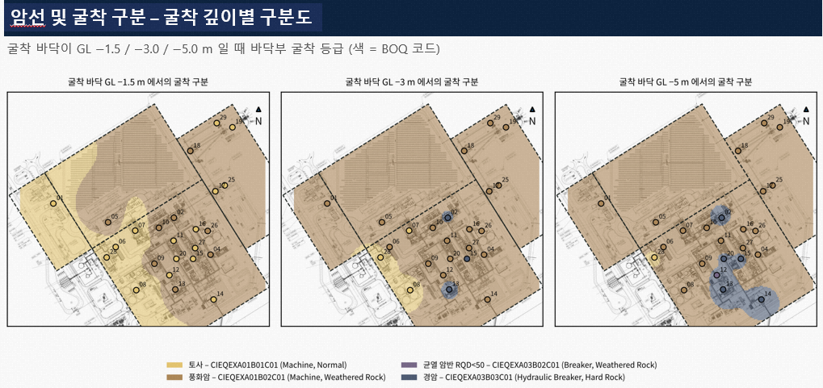
설계
지반 조사 & 지형 측량

Slide 26
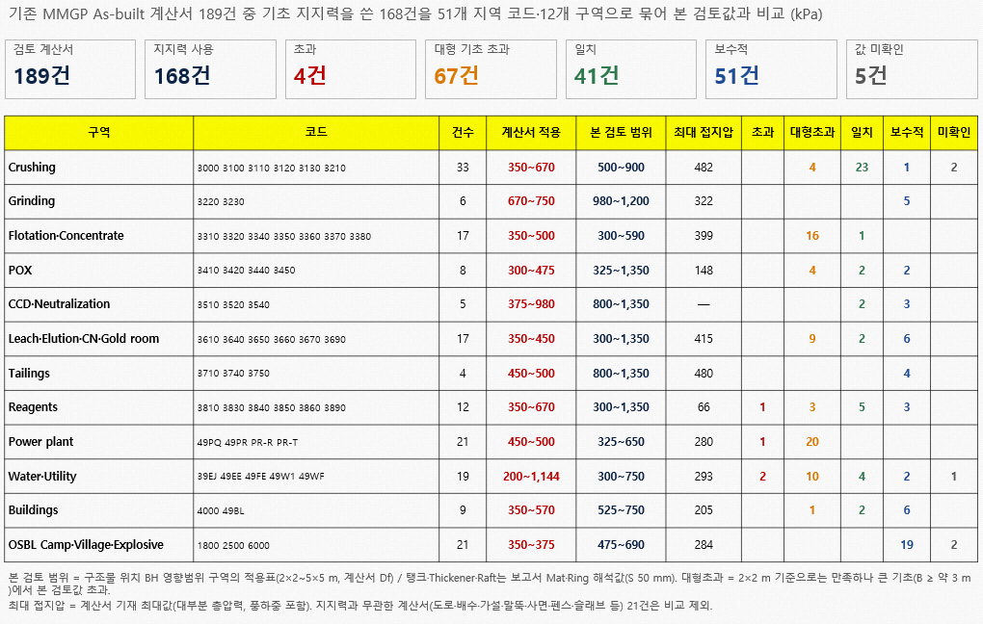
설계
지반 조사 & 지형 측량
기존 MM Project 의 지반조사보고서를 분석 및 계산서 검증을 통해 신규 부지시 Micro 분석을 통해 설계 최적화

Slide 27
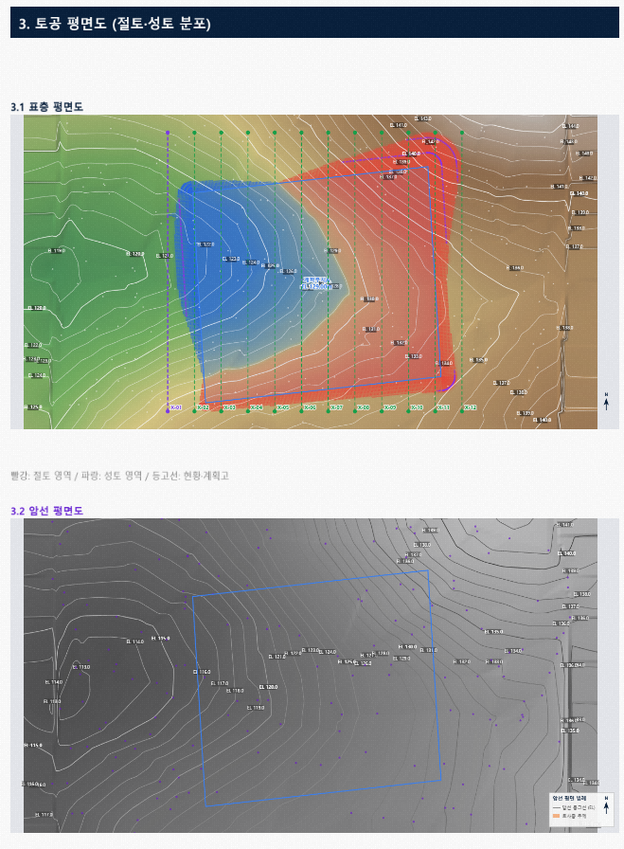
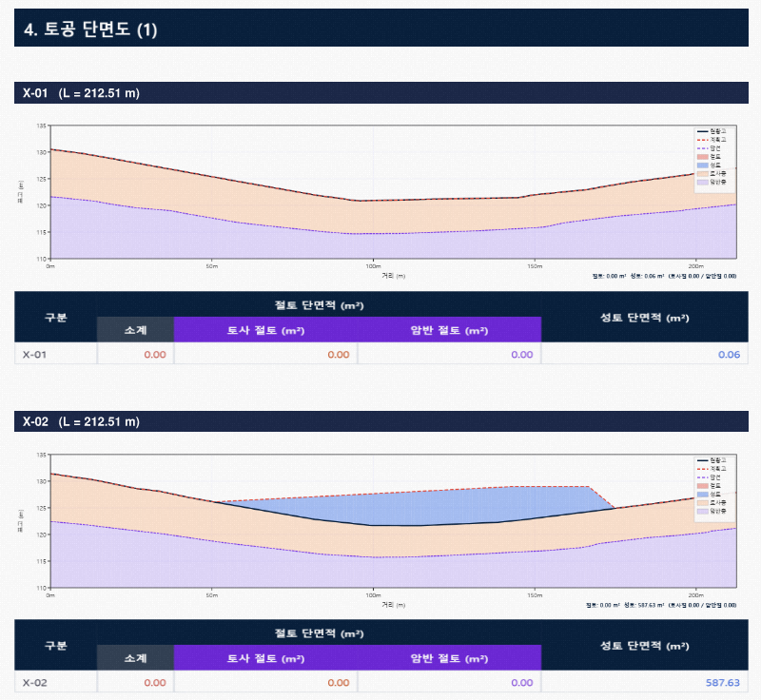
설계
부지정지
자체 개발 Earthwork Volume Calculation Tool 활용 – 최적의 토공량 산정 및 VE

Slide 28
설계
부지정지 (기존 공장 방문시 부지정지 역무는 보이지 않으나 부지 면적이 넓어 최적의 물량 산출 필요)
자체 개발 Earthwork Volume Calculation Tool 활용 – 최적의 토공량 산정 및 VE

Slide 29
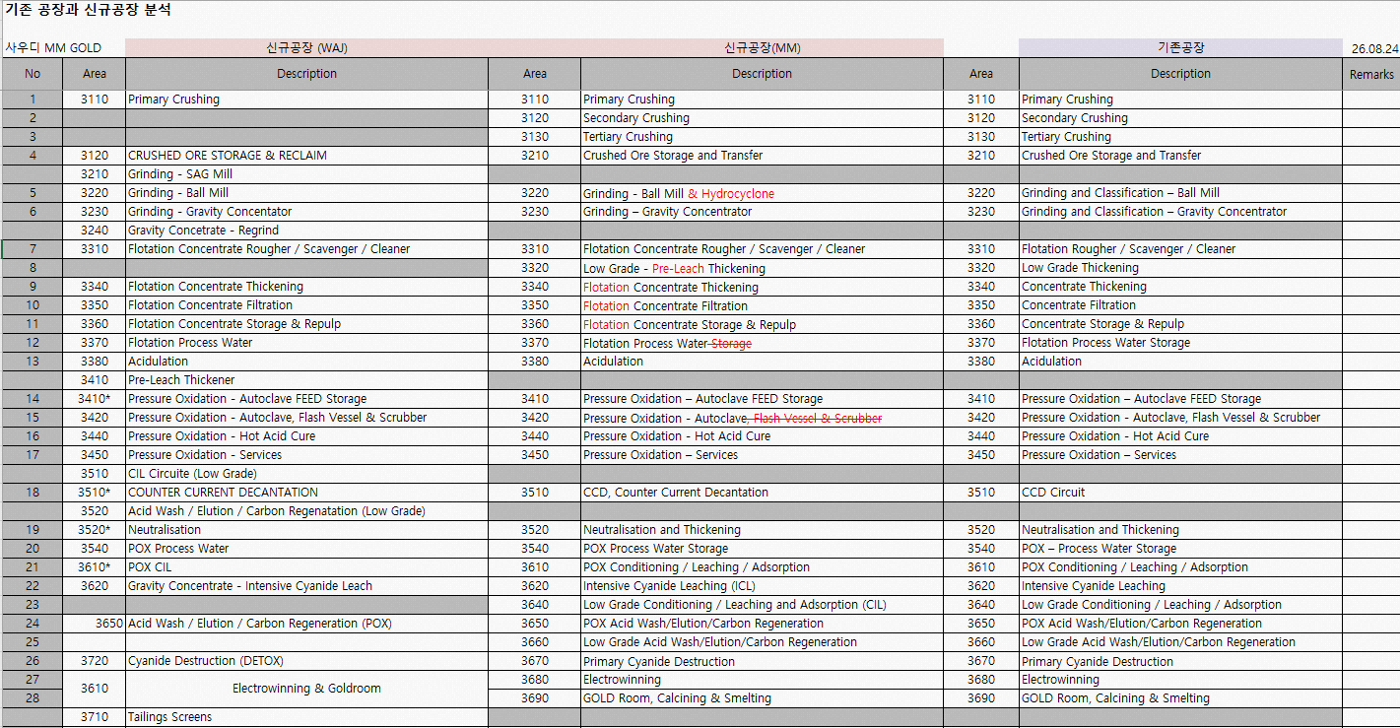
설계
ISBL – 기존공장과 신규 공장 분석

Slide 30
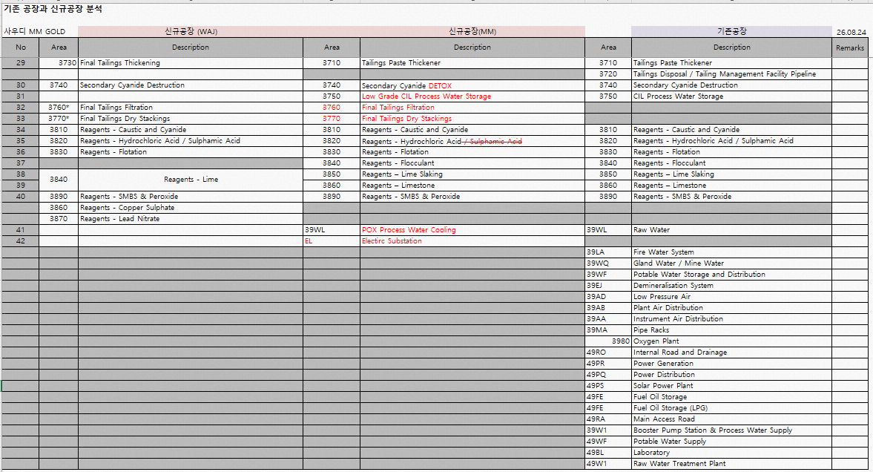
설계
ISBL

Slide 31
설계
ISBL

Slide 32
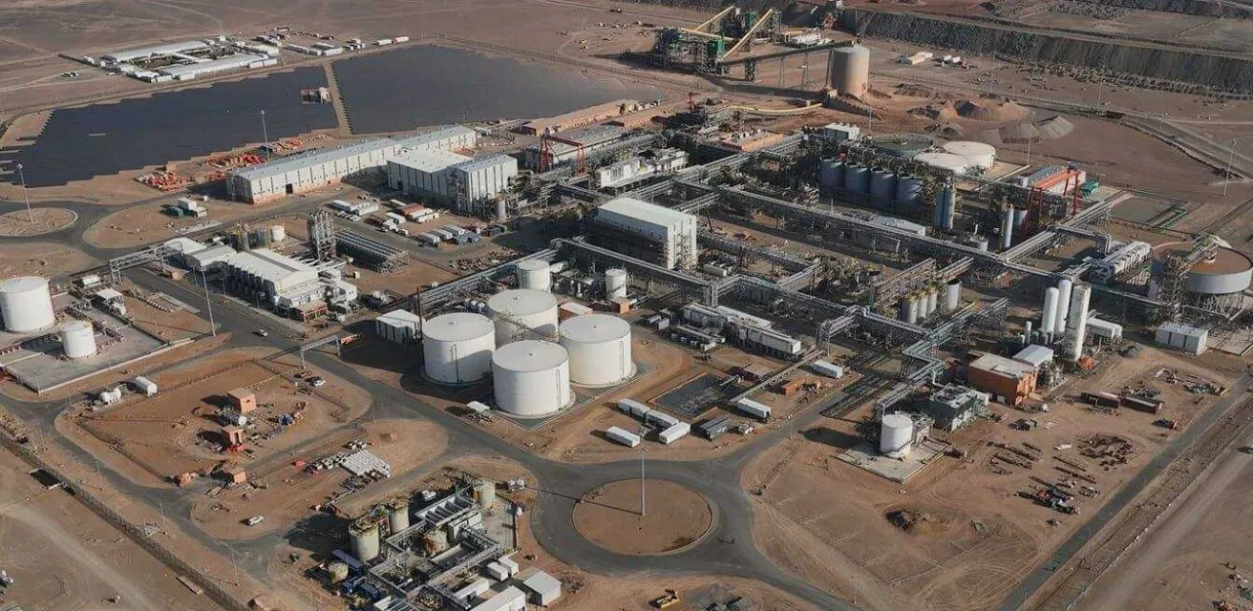
설계
ISBL

Slide 33
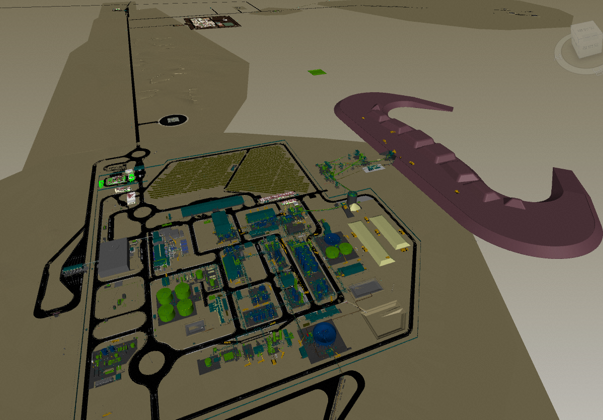
설계
ISBL
Retaining Wall (H=16m)
SAG/Ball Mill
(충격진동, 동적 하중)
Crushed Ore Storage Bin (H=34m)
Low Grade Thickening
(D=30m)
Tailings Paste Thickener
(D=37m)

Slide 34
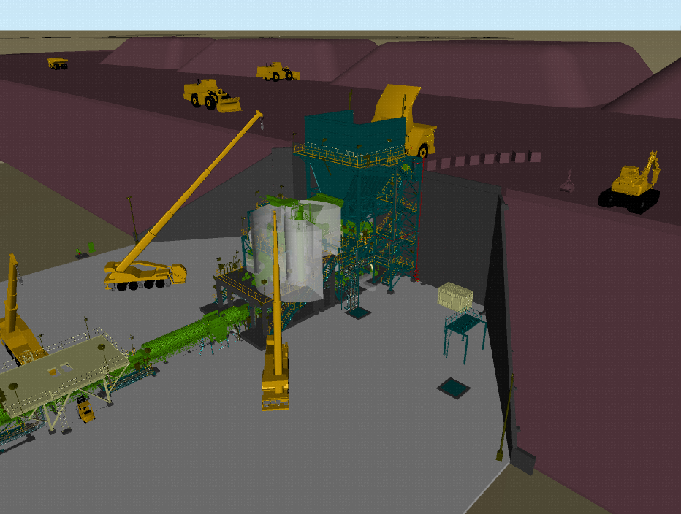
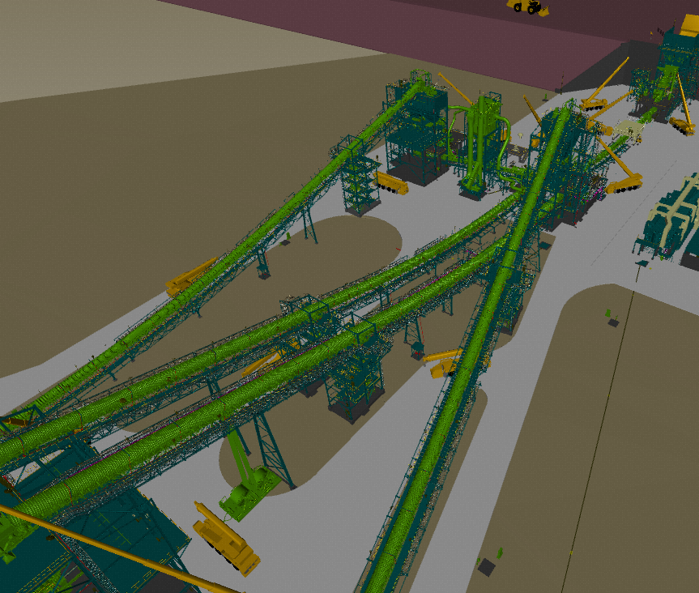
설계
ISBL
Retaining Wall
Conveyer System

Slide 35
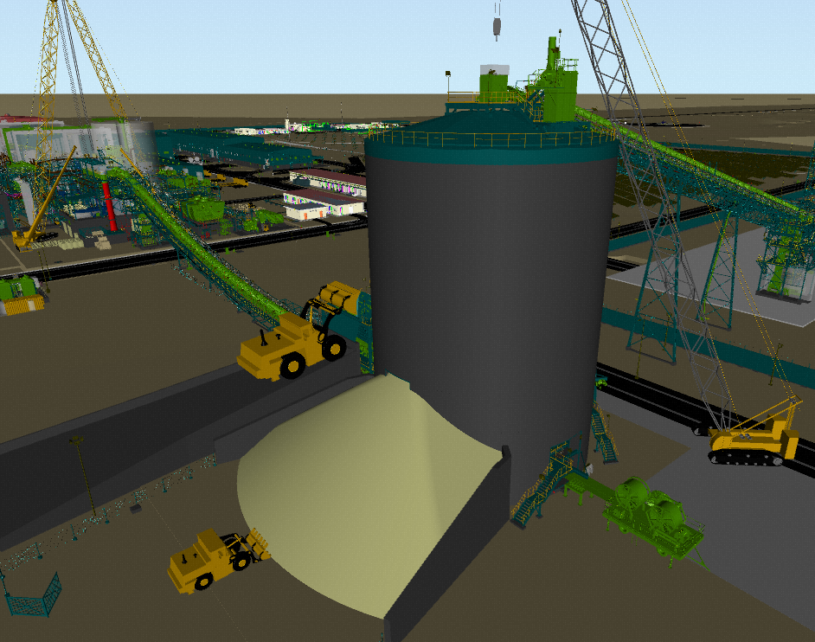
설계
ISBL
Crushed Ore Storage Bin

Slide 36
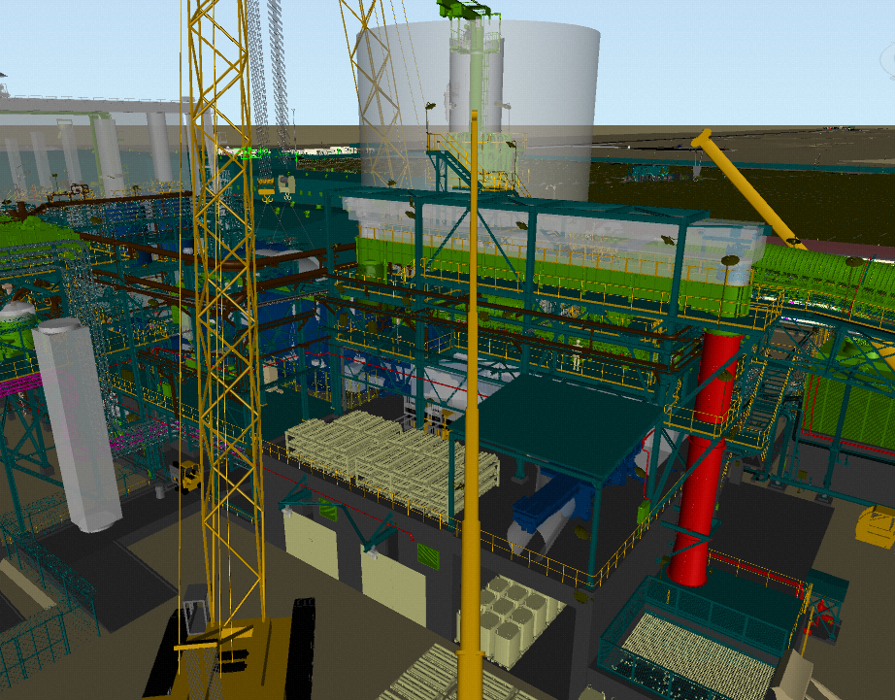
설계
ISBL
SAG/Ball Mill

Slide 37
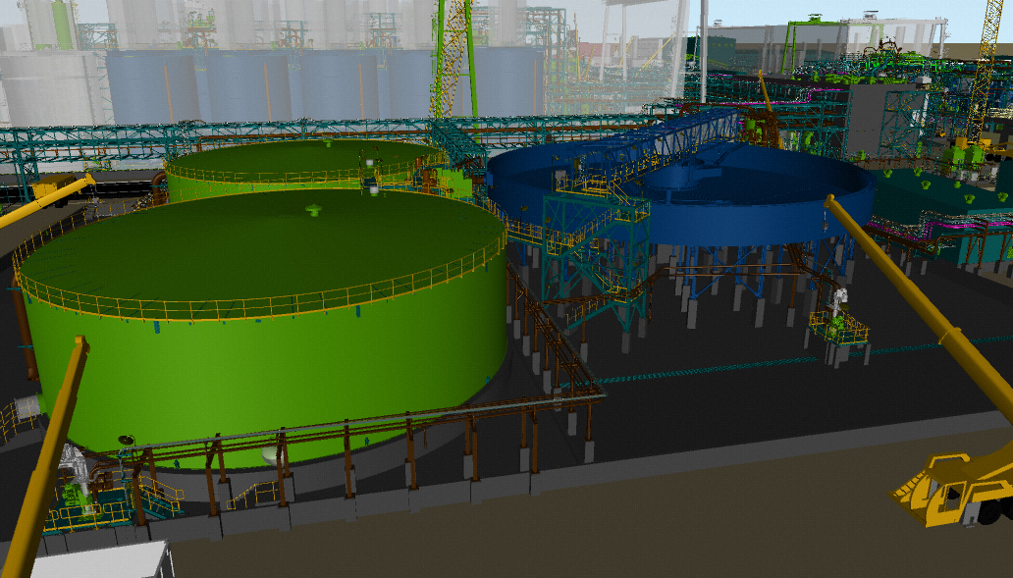
설계
ISBL
Low Grade Thickening

Slide 38
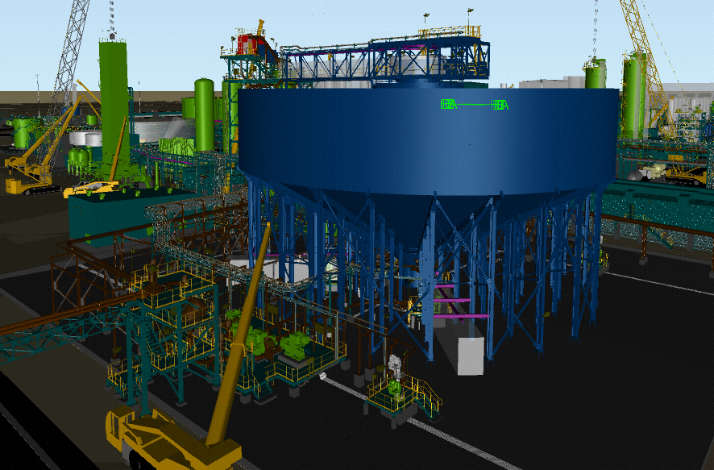
설계
ISBL
Tailings Paste Thickener

Slide 39
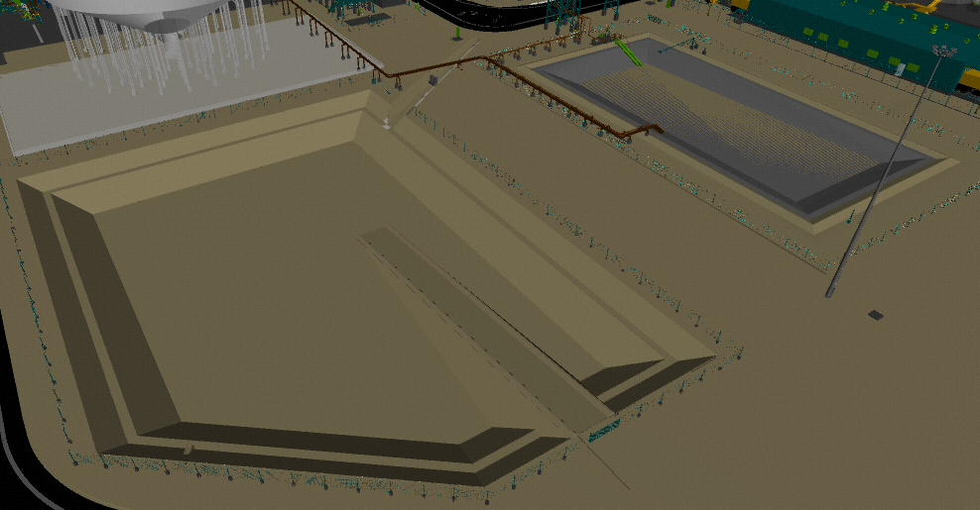
설계
BOP
Pond/Pit

Slide 40
설계
출장 계획
ISBL OEM 업체의 설계 데이터 접수 여부 및 검증이 관건
  FEED Stage 시 OEM 업체 서울 사무실 상주 요청함
  만약 상주하지 않을시 당사 엔지니어 OEM 업체 파견을 통해 초기 설계 데이터 접수 시기 및 초기부터 밀착 협업하여 완벽한 데이터 접수 및 설계 지연 방지
지반조사 & 지형측량
  지반조사 항목 선정 및 조사 공수 확인
  스케쥴 지연시 당사 출장을 통해 스케쥴 관리 및 Preliminary Report 선접수를 통해 설계 지연 방지
3. OEM 업체 30% 3D 모델 참석
  OEM 업체 Model Review 참석을 통해 설계 데이터 검증 및 변경/수정 여부 조기 파악
  LSTK 에 영향이 있을시 파악하여 즉시 대응
  OEM 업체의 Model Review 를 서울 사무실에서 수행할시 삭제 가능

Slide 41
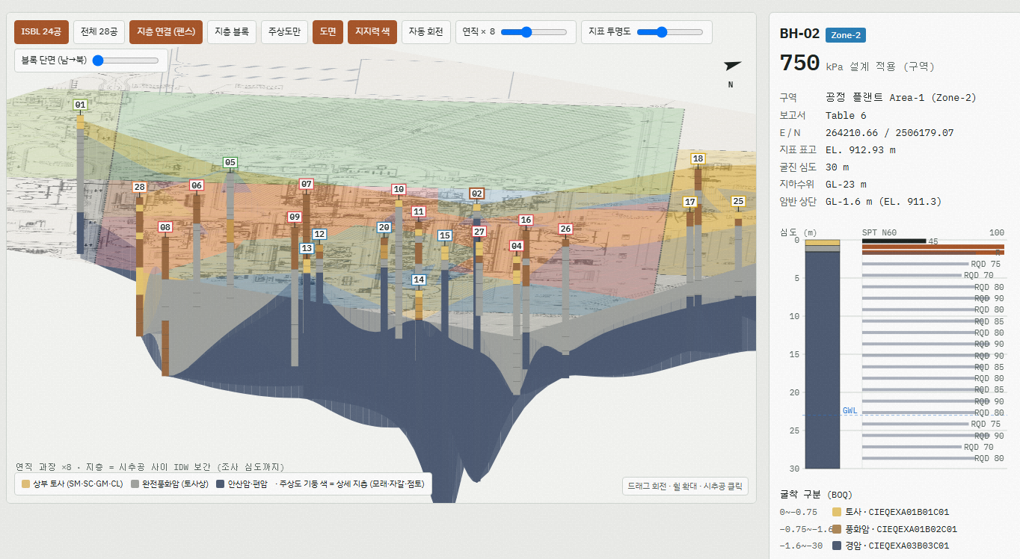
EPC Rollover 전략
Rock Excavation 최소화
1) 기존 지반조사 보고서 검토 결과 상당 부분 Rock 발견이 예상됨에 따라 최적 설계

Slide 42
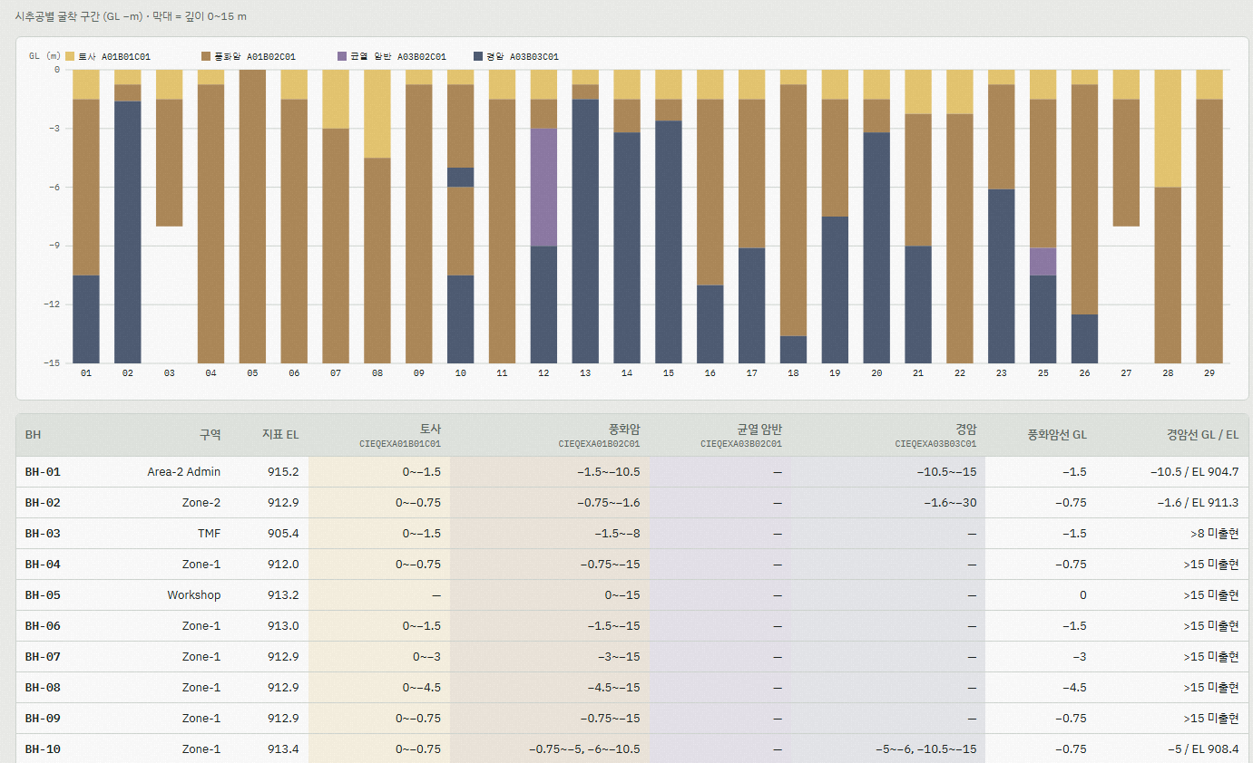
EPC Rollover 전략
Rock Excavation 최소화
1) 기존 지반조사 보고서 검토 결과 상당 부분 Rock 발견이 예상됨에 따라 최적 설계

Slide 43
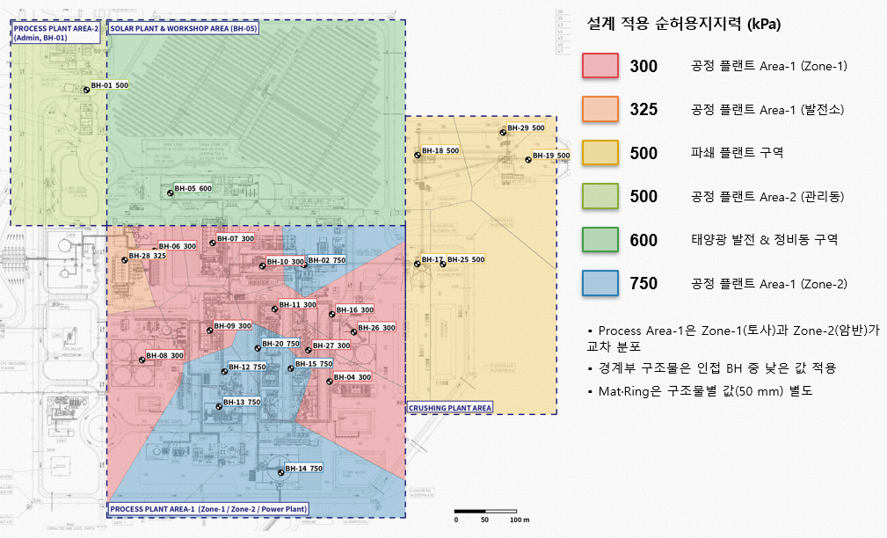
Contents
지반 조사보고서
기존 6개 구역을 보다 정밀히 분석하여 최적 설계

Slide 44
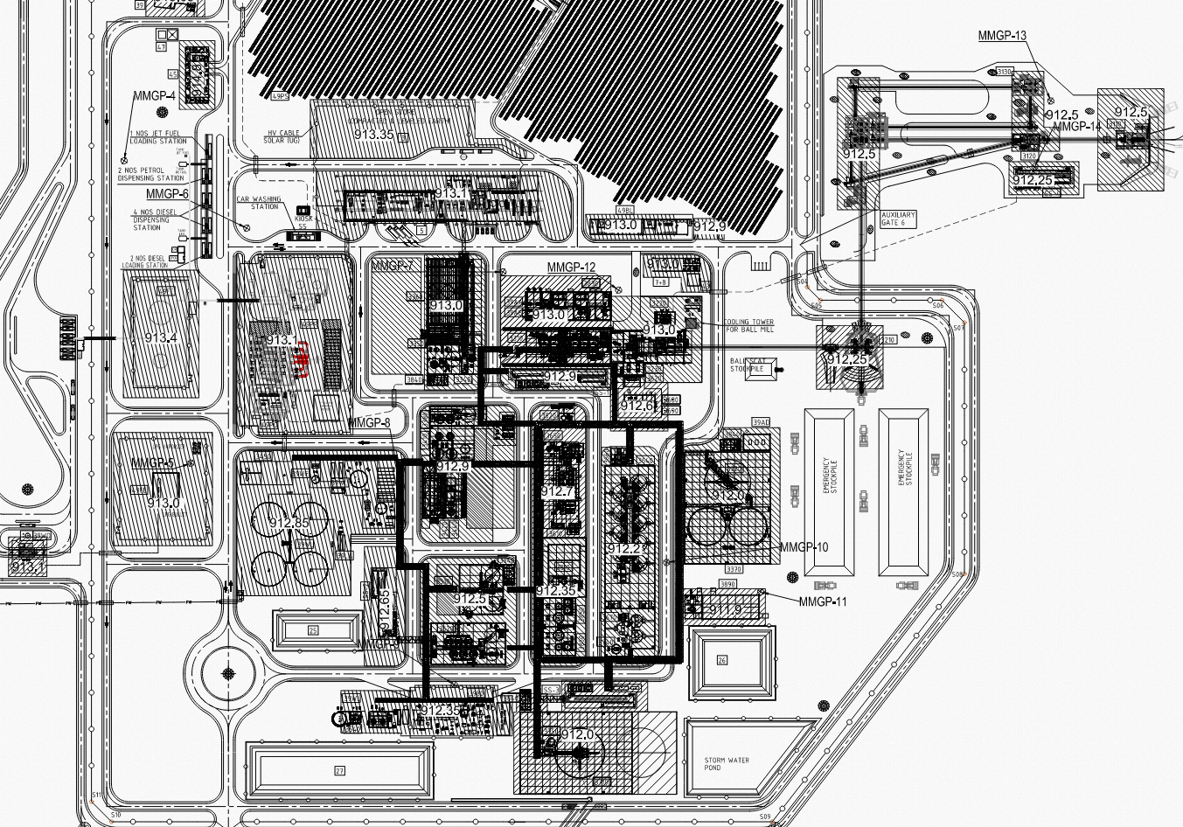
Contents
부지 정지 제안
기존 프로젝트에서는 Finished Ground Level 이 911.9m ~ 913.4m 로 1.5m 차이가 있음
지형측량 자료를 분석하여 토공량을 줄이기 위해 최적의 FGL 을 구성하여 제안

Slide 45
Value Engineering
Value Engineering (EPC Rollover 전략 연계)

Slide 46
Att. 설계 전략 (지반구조설계)
지반조사자료 부재에 따른 불확실성을 계약 초기 확정하고, 상이 조건시 Claim/Change 조건 확보를 통해
설계 M/H, 공사비 리스크를 최소화 하여 Target Cost/Schedule 달성
체크포인트
Target Cost / Schedule 달성 방안
논의필요
지반 데이터 부재
리스크 대응전략
[Phase 1] 사업주 자료 기반 FEED Stage 물량 산출
  현재 자체 지반조사 자료 부재로, 입찰 기준은 사업주 제공 자료를 설계 기준으로 사용하여 물량 산출 추진
[Phase 2] FEED +9~14W 시 사업주가 수행한 지반조사보고서 반드시 접수
  프로젝트 착수 1개월내에 Plot Plan 을 최우선 확정하여 설계 Data 조기 확보
  지반조사보고서를 통해 지반개량, 암반 굴착, 깊은 기초 리스크를 프로젝트 초기에 확정하고 대응
[Phase 3] 상이 조건 발생시 계약적 보상 메커니즘 구축
  지반조사 보고서지연/데이터변경으로 LSTK Cost Estimation 에 영향이 있을시, 물량 증가 및 공기 연장에 대해 Claim/Change Order 로 100% 보상받을 수 있도록 사업주 사전 협의 및 명문화
Inside Battery Limit 중심의 물량 산출
  ISBL 안쪽의 본공정 시설물만 당사 스콥으로 한정하여 리스크 방어
불확실 역무(Village, Temporary Facilities) 의 원천 분리
  ITB 상 모호하게 표현된 현장 숙소동 (Village) 및 임시시설물(Temporary Facilities) 에 대한 역무 범위를 명확히 식별 및 필요시 배제
Battery Limit 기반
역무 정립
이견 차단을 위한 Scope Matrix 정립
  사업주와의 협의 하에 명확한 업무 스콥 매트릭스를 작성하여 계약서 부속 서류화함으로써 향후 추가 Cost 및 이견 분쟁 가능성 차단
사업주 As Built Document 조기 제공 의무화
  Contractor 의 스케쥴에 영향이 없도록, 사업주가 계약 후 2주 이내 준공도서를 당사에 전략 제공하는 조건 수립
인터페이스 및
분쟁 방지 계획

